Slide 2
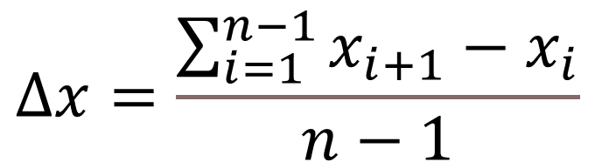
Anno Accademico | Ateneo | Popolazione P | Atenei P | Popolazione R | Atenei R | Fuorisede | Immatricolati
2021/2022 | Napoli Federico II | 2.956.174 | 5 | 5.605.654 | 6 | 3.815 | ?
2022/2023 | Napoli Federico II | 2.945.231 | 5 | 5.587.308 | 6 | 3.860 | ?
2023/2024 | Napoli Federico II | 2.934.288 | 5 | 5.568.962 | 6 | 3.905 | ?
2024/2025 | Napoli Federico II | 2.923.345 | 5 | 5.550.616 | 6 | 3.950 | ?
2025/2026 | Napoli Federico II | 2.912.402 | 5 | 5.532.270 | 6 | 3.995 | ?
$$Δx=\frac{\sum_{i=1}^{n−1}{x_{i+1}}−x_{i}}{n−1}$$

Slide 3
Validation :
- Mean Absolute Error ( MAE ) = 131,534
- Coefficient of Determination ( R ²) = 0,996
 | MAE | R ²
Validation | 131,534 | 0,996
Test | 180.782 | 0.991
Re-Train | 156.199 | 0.993

Slide 4
Anno Accademico | Ateneo | Popolazione P | Atenei P | Popolazione R | Atenei R | Fuorisede | Immatricolati
2010/2011 | Napoli Federico II | 3.076.550 | 5 | 5.807.464 | 6 | 3.324 | 13.576
2011/2012 | Napoli Federico II | 3.081.165 | 5 | 5.822.827 | 6 | 3.201 | 13.612
2012/2013 | Napoli Federico II | 3.081.729 | 5 | 5.827.593 | 6 | 3.024 | 12.401
2013/2014 | Napoli Federico II | 3.079.037 | 5 | 5.820.430 | 6 | 2.902 | 12.041
2014/2015 | Napoli Federico II | 3.078.259 | 5 | 5.812.768 | 6 | 2.918 | 11.894
2015/2016 | Napoli Federico II | 3.075.600 | 5 | 5.804.370 | 6 | 2.853 | 11.818
2016/2017 | Napoli Federico II | 3.071.681 | 5 | 5.790.783 | 6 | 3.073 | 12.123
2017/2018 | Napoli Federico II | 3.065.231 | 5 | 5.776.654 | 6 | 3.079 | 12.484
2018/2019 | Napoli Federico II | 3.060.023 | 5 | 5.762.889 | 6 | 3.531 | 13.499
2019/2020 | Napoli Federico II | 3.048.194 | 5 | 5.740.291 | 6 | 3.467 | 13.866
2020/2021 | Napoli Federico II | 2.967.117 | 5 | 5.624.000 | 6 | 3.770 | 14.360

Slide 5
es. Calcolo ΔPopolazioneP :
$$ΔP=\frac{\left(P_{2012/2011}−P_{2010/2011}\right)+ … +(P_{2020/2021}−P_{2019/2020})}{10}=$$
$$=\frac{\left(3.081.165−3.076.550\right)+ … +(2.967.117−3.048.194)}{10}=$$
$$=\frac{4.615−81.017}{10}= \text{−10.943}$$
$P_{2021/2022}=P_{2020/2021}+ΔP=2.967.117 −10.943=2.956.174$
$P_{2022/2023}=P_{2020/2021}+2ΔP=2.967.117 −21.886=2.945.231$
$P_{2023/2024}=P_{2020/2021}+3ΔP=2.967.117 −32.829=2.934.288$
$P_{2024/2025}=P_{2020/2021}+4ΔP=2.967.117 −43.772=2.923.345$
$P_{2025/2026}=P_{2020/2021}+5ΔP=2.967.117 −54.715=2.912.402$

Slide 6
Anno Accademico | Ateneo | PopolazioneP | AteneiP | PopolazioneR | AteneiR | Fuorisede | Immatricolati
2021/2022 | Napoli Federico II | 2.956.174 | 5 | 5.605.654 | 6 | 3815 | 14431
2022/2023 | Napoli Federico II | 2.945.231 | 5 | 5.587.308 | 6 | 3860 | 14502
2023/2024 | Napoli Federico II | 2.934.288 | 5 | 5.568.962 | 6 | 3905 | 14573
2024/2025 | Napoli Federico II | 2.923.345 | 5 | 5.550.616 | 6 | 3950 | 14644
2025/2026 | Napoli Federico II | 2.912.402 | 5 | 5.532.270 | 6 | 3995 | 14715

Slide 7
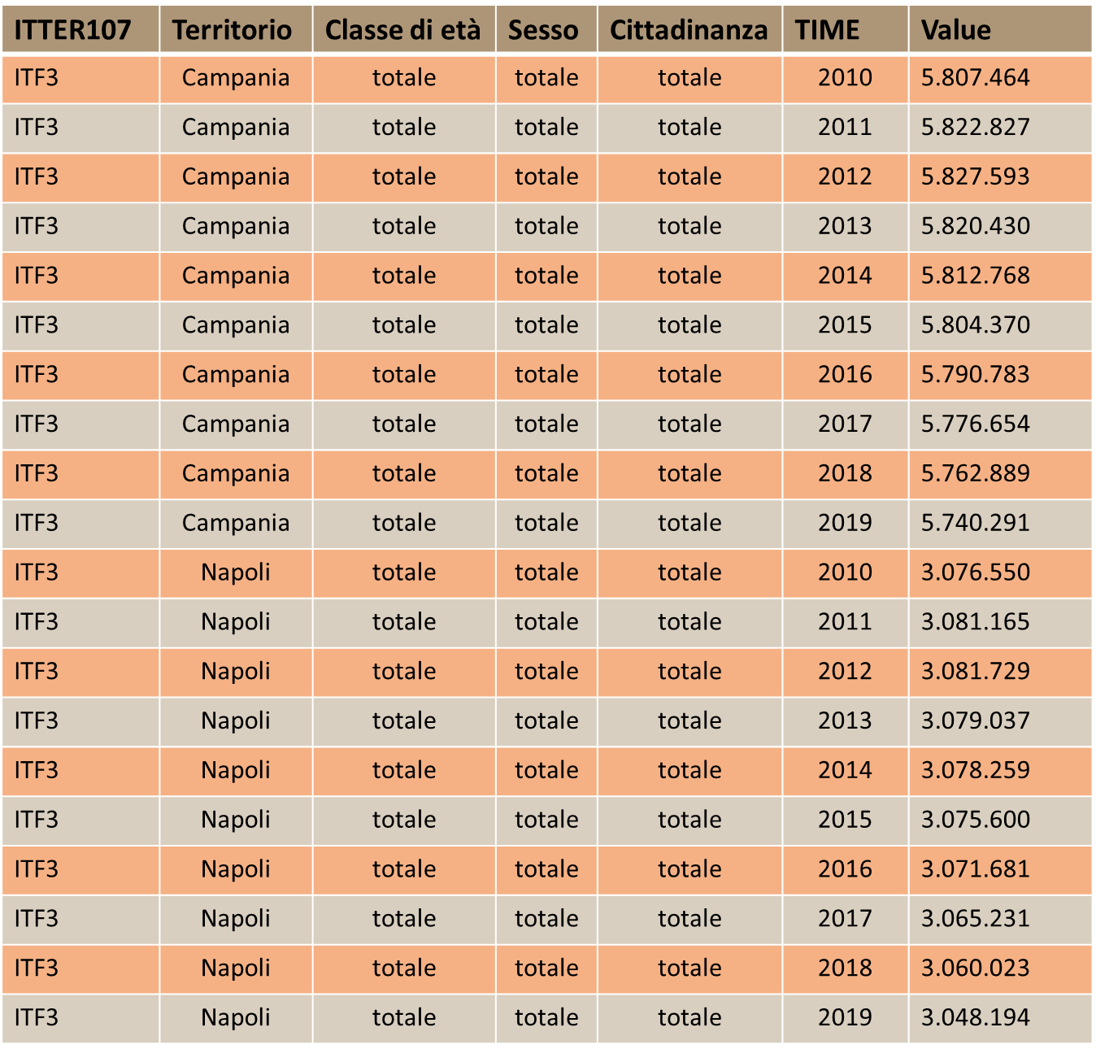
ISTAT:
- 1 Popolazioni_Per_Regioni_E_Province.csv
Progettazione del Database

Slide 8
Progettazione del Database

Slide 9



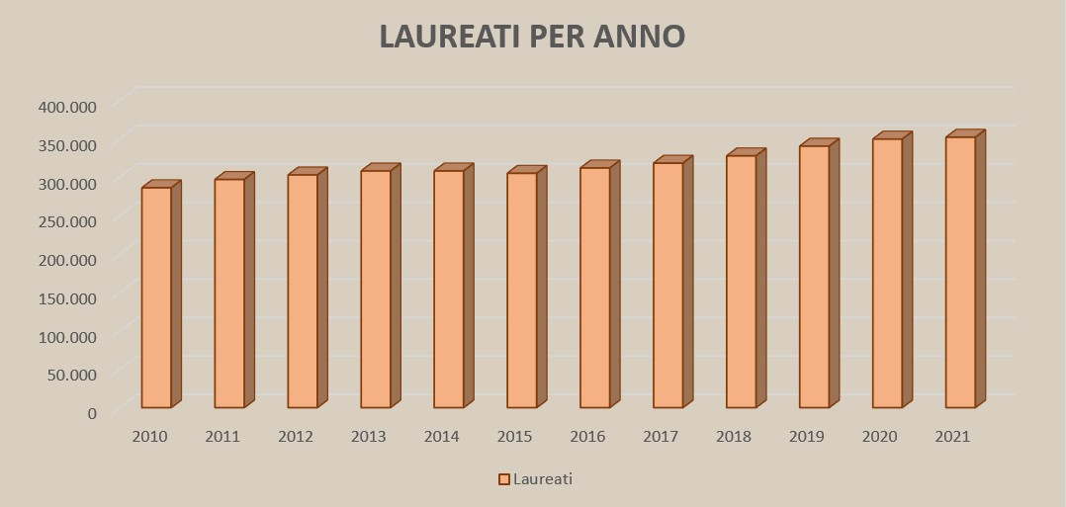
ITTER107 | Territorio | Classe di età | Sesso | Cittadinanza | TIME | Value
ITF3 | Campania | totale | totale | totale | 2010 | 5.807.464
ITF3 | Campania | totale | totale | totale | 2011 | 5.822.827
ITF3 | Campania | totale | totale | totale | 2012 | 5.827.593
ITF3 | Campania | totale | totale | totale | 2013 | 5.820.430
ITF3 | Campania | totale | totale | totale | 2014 | 5.812.768
ITF3 | Campania | totale | totale | totale | 2015 | 5.804.370
ITF3 | Campania | totale | totale | totale | 2016 | 5.790.783
ITF3 | Campania | totale | totale | totale | 2017 | 5.776.654
ITF3 | Campania | totale | totale | totale | 2018 | 5.762.889
ITF3 | Campania | totale | totale | totale | 2019 | 5.740.291
ITF3 | Napoli | totale | totale | totale | 2010 | 3.076.550
ITF3 | Napoli | totale | totale | totale | 2011 | 3.081.165
ITF3 | Napoli | totale | totale | totale | 2012 | 3.081.729
ITF3 | Napoli | totale | totale | totale | 2013 | 3.079.037
ITF3 | Napoli | totale | totale | totale | 2014 | 3.078.259
ITF3 | Napoli | totale | totale | totale | 2015 | 3.075.600
ITF3 | Napoli | totale | totale | totale | 2016 | 3.071.681
ITF3 | Napoli | totale | totale | totale | 2017 | 3.065.231
ITF3 | Napoli | totale | totale | totale | 2018 | 3.060.023
ITF3 | Napoli | totale | totale | totale | 2019 | 3.048.194
Trend Carriera Universitaria

Slide 10
AnnoA | GruppoCOD | GruppoNOME | SESSO | Isc
2020/2021 | 1 | Educazione e Formazione | M | 9249
2020/2021 | 1 | Educazione e Formazione | F | 106583
2020/2021 | 2 | Arte e Design | M | 18712
2020/2021 | 2 | Arte e Design | F | 41865
2020/2021 | 3 | Letterario-Umanistico | M | 33835
2020/2021 | 3 | Letterario-Umanistico | F | 55068
2020/2021 | 4 | Linguistico | M | 19564
2020/2021 | 4 | Linguistico | F | 89995
2020/2021 | 5 | Politico-Sociale e Comunicazione | M | 60140
2020/2021 | 5 | Politico-Sociale e Comunicazione | F | 88753
2020/2021 | 6 | Psicologico | M | 16726
2020/2021 | 6 | Psicologico | F | 59179

Slide 11
Anno | Gruppo COD | Gruppo NOME | SESSO | Iscritti
2020/2021 | 1 | Educazione e Formazione | M | 9249
2020/2021 | 1 | Educazione e Formazione | F | 106583
2020/2021 | 2 | Arte e Design | M | 18712
2020/2021 | 2 | Arte e Design | F | 41865
2020/2021 | 3 | Letterario-Umanistico | M | 33835
2020/2021 | 3 | Letterario-Umanistico | F | 55068
2020/2021 | 4 | Linguistico | M | 19564
2020/2021 | 4 | Linguistico | F | 89995
2020/2021 | 5 | Politico-Sociale e Comunicazione | M | 60140
2020/2021 | 5 | Politico-Sociale e Comunicazione | F | 88753
2020/2021 | 6 | Psicologico | M | 16726
2020/2021 | 6 | Psicologico | F | 59179

Slide 12
Anno | Gruppo NOME | SESSO | Immatricolati
2020/2021 | Educazione e Formazione | M | 1030
2020/2021 | Educazione e Formazione | F | 15074
2020/2021 | Arte e Design | M | 3810
2020/2021 | Arte e Design | F | 8622
2020/2021 | Letterario-Umanistico | M | 5641
2020/2021 | Letterario-Umanistico | F | 9306
2020/2021 | Linguistico | M | 3934
2020/2021 | Linguistico | F | 17531
2020/2021 | Politico-Sociale e Comunicazione | M | 10726
2020/2021 | Politico-Sociale e Comunicazione | F | 17673
2020/2021 | Psicologico | M | 2218
2020/2021 | Psicologico | F | 8806

Slide 13
Anno | Ateneo COD | Ateneo NOME | Residenza R | Residenza P | Immatricolati
2020/2021 | 6301 | Napoli Federico II | CAMPANIA | NAPOLI | 10403
2020/2021 | 6301 | Napoli Federico II | CAMPANIA | CASERTA | 1601
2020/2021 | 6301 | Napoli Federico II | CAMPANIA | SALERNO | 954
2020/2021 | 6301 | Napoli Federico II | CAMPANIA | AVELLINO | 358
2020/2021 | 6301 | Napoli Federico II | CAMPANIA | BENEVENTO | 257
2020/2021 | 6301 | Napoli Federico II | LAZIO | LATINA | 135
2020/2021 | 6301 | Napoli Federico II | BASILICATA | POTENZA | 131
2020/2021 | 6301 | Napoli Federico II | CALABRIA | COSENZA | 64
2020/2021 | 6301 | Napoli Federico II | PUGLIA | FOGGIA | 36
2020/2021 | 6301 | Napoli Federico II | MOLISE | ISERNIA | 34
2020/2021 | 6301 | Napoli Federico II | PUGLIA | TARANTO | 22
2020/2021 | 6301 | Napoli Federico II | LAZIO | ROMA | 19

Slide 14
ITTER107 | Territorio | Classe di età | Sesso | Cittadinanza | TIME | Value
ITF3 | Campania | totale | totale | totale | 2010 | 5.807.464
ITF3 | Campania | totale | totale | totale | 2011 | 5.822.827
ITF3 | Campania | totale | totale | totale | 2012 | 5.827.593
ITF3 | Campania | totale | totale | totale | 2013 | 5.820.430
ITF3 | Campania | totale | totale | totale | 2014 | 5.812.768
ITF3 | Campania | totale | totale | totale | 2015 | 5.804.370
ITF3 | Campania | totale | totale | totale | 2016 | 5.790.783
ITF3 | Campania | totale | totale | totale | 2017 | 5.776.654
ITF3 | Campania | totale | totale | totale | 2018 | 5.762.889
ITF3 | Campania | totale | totale | totale | 2019 | 5.740.291
ITF3 | Napoli | totale | totale | totale | 2010 | 3.076.550
ITF3 | Napoli | totale | totale | totale | 2011 | 3.081.165
ITF3 | Napoli | totale | totale | totale | 2012 | 3.081.729
ITF3 | Napoli | totale | totale | totale | 2013 | 3.079.037
ITF3 | Napoli | totale | totale | totale | 2014 | 3.078.259
ITF3 | Napoli | totale | totale | totale | 2015 | 3.075.600
ITF3 | Napoli | totale | totale | totale | 2016 | 3.071.681
ITF3 | Napoli | totale | totale | totale | 2017 | 3.065.231
ITF3 | Napoli | totale | totale | totale | 2018 | 3.060.023
ITF3 | Napoli | totale | totale | totale | 2019 | 3.048.194

